Slide 1

CHỦ ĐỀ 4: ƯỚC MƠ HÒA BÌNH
TIẾT 17
VẬN DỤNG – SÁNG TẠO

Slide 2

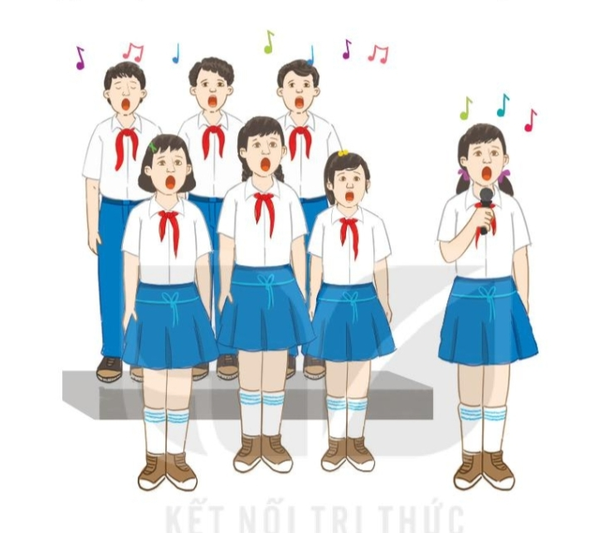

HOẠT ĐỘNG LUYỆN TẬP
1. Trình bày ý tưởng và biểu diễn theo nhóm bài hát “ Những ước mơ”

Slide 3

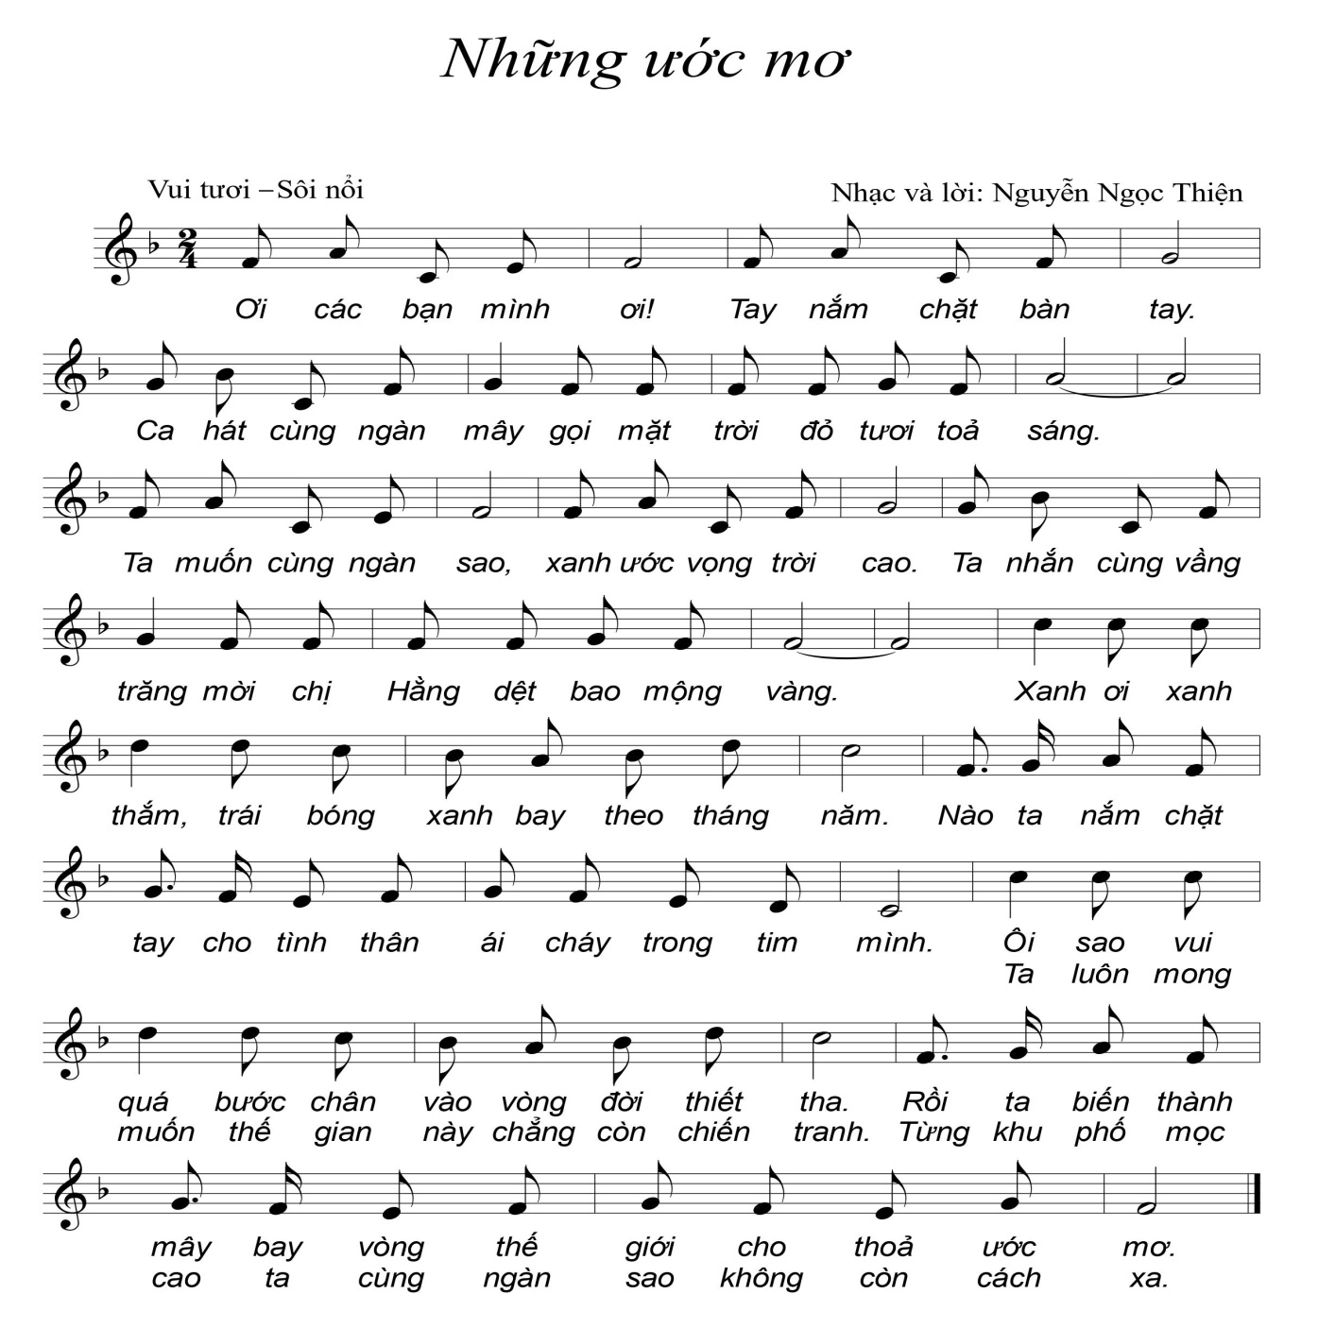
HOẠT ĐỘNG LUYỆN TẬP
1. Trình bày ý tưởng và biểu diễn theo nhóm bài hát “ Những ước mơ”
Hát lĩnh xướng và hòa giọng
Hát kết hợp vận động phụ họa
Hát kết hợp với gõ phách
Hát kết hợp vận động cơ thể.

Slide 4

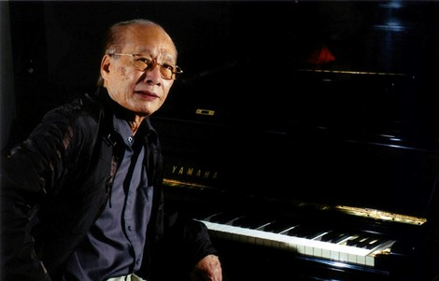
2. Trình bày theo nhóm những hiểu biết về nhạc sĩ Văn ký và bài hát Bài ca hi vọng
Nhạc sĩ Văn Ký sinh năm 1928 quê ở Vụ Bản, Nam Định. Ông là nhạc sĩ có nhiều đóng góp cho nền âm nhạc Việt Nam.
Nhạc sĩ Văn Ký bắt đầu sáng tác từ những năm 1850. Trong hơn 50 năm qua ông đã viết rất nhiều ca khúc, trong đó có những tác phẩm nồi tiếng như: Bài ca hy vọng, Cô giáo Tày cầm đàn lên đỉnh núi, Nha Trang mùa thu lại về, Trời Hà Nội xanh,...
Ngoài ra ông còn viết ca kịch như các tác phẩm: Nhật kí sông Thương, Đảo xa,...; nhạc cho các bộ phim và một số tác phẩm nhạc đàn. Đặc biệt ông có Vũ kịch Kơ Nhí gồm 7 chương viết cho dàn nhạc giao hướng; đã được biểu diễn ở Liên Xô (cũ) và Đức
Nét nổi bật trong âm nhac của nhạc sĩ Văn Ký là giai điệu đẹp, trau chuốt, có cá tính, đậm chất trữ tình nên thơ nên tác phẩm của ông đã được công chúng yêu mến
Năm 2001 ông được trao tặng Giải thưởng Nhà nước về Văn học – Nghệ thuật.

Slide 5

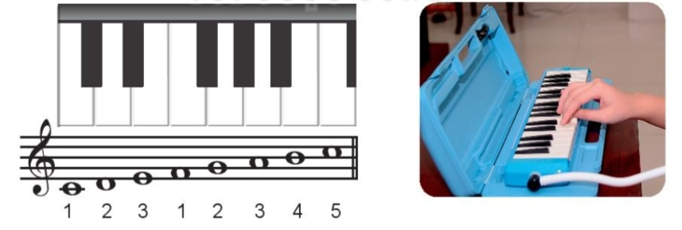
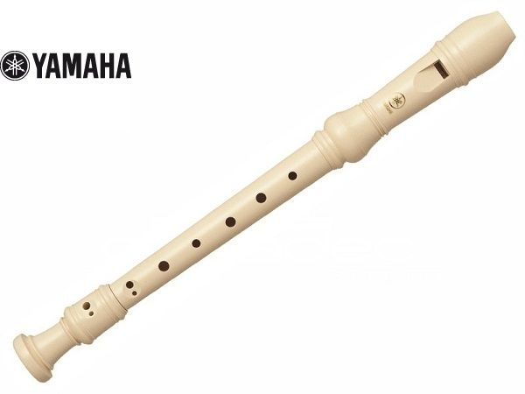
3. Thực hành nhạc cụ giai điệu
- HS ôn luyện lại mẫu âm đã học theo cách đối đáp.
- Đại diện một số nhóm lên trình bày mẫu âm đã học.
Kèn phím
Sáo recorder

Slide 6


Chủ đề “ước mơ hòa bình” giúp chúng ta cùng nhau hướng tới một thế giới không còn chiến tranh, mọi người cùng chung sống trong hòa bình đầy tình thân ái

Slide 7

  DẶN DÒ, CHUẨN BỊ BÀI MỚI
GV cùng HS hệ thống lại các nội dung cần ghi nhớ.
Chuẩn bị tiết học sau:
Ôn lại 4 chủ đề đã học.
Dùng mã code do GV cung cấp để khai thác học liệu điện tử, nghe và tập lại các bài hát đã học để chuẩn bị cho kiểm tra cuối kì I

Slide 8


TIẾT HỌC ĐÃ KẾT THÚC, XIN CHÀO VÀ HẸN GẶP LẠI CÁC EM

